Slide 1

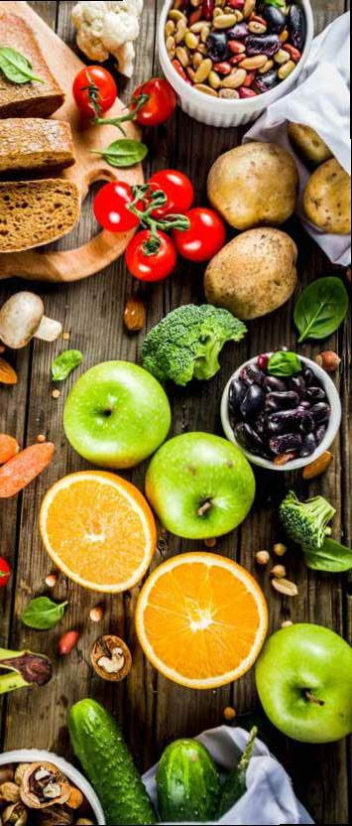
Wydział Żywienia Człowieka

Slide 2







ŻCziOŻ
Dietetyka
GiH
Kierunki kształcenia
Żywienie Człowieka i Ocena Żywności
Dietetyka
Gastronomia i Hotelarstwo

Slide 3




ŻCziOŻ
Dietetyka
GiH
Kierunek
Żywienie Człowieka
i Ocena Żywności

Slide 4
ŻCziOŻ
Dietetyka
GiH
Żywienie Człowieka i Ocena Żywności
przygotowuje do pracy na stanowiskach związanych z żywieniem człowieka
i żywnością

Slide 5






ŻCziOŻ
Dietetyka
GiH
3 miejsce (94,0/100 pkt)
wśród kierunków o żywieniu i żywności – 2023

Slide 6






ŻCziOŻ
Dietetyka
GiH
Formy studiów
STUDIA I-stopnia (inżynierskie)
Studia stacjonarne → 3,5-letnie (120 miejsc)
Studia niestacjonarne (zaoczne) → 4-letnie (45 miejsc)
Egzamin maturalny - jeden z trzech: biologia chemia matematyka
STUDIA II-stopnia (magisterskie)
Studia stacjonarne → 1,5-roczne (90 miejsc)
Studia niestacjonarne (zaoczne) → 1,5-roczne (45 miejsc)

Slide 7

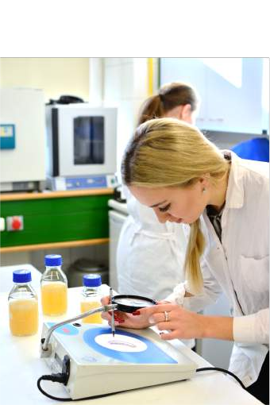


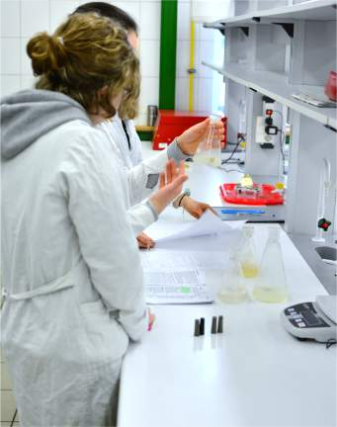
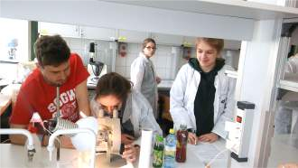

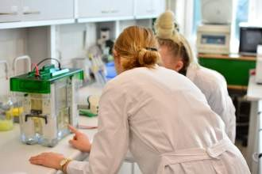
Zajęcia dydaktyczne na kierunku Żywienie Człowieka i Ocena Żywności

Slide 8




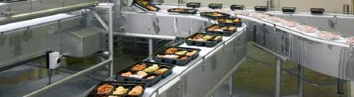

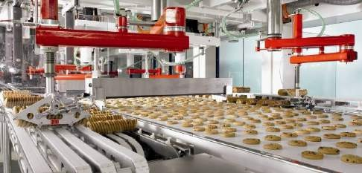
ŻCziOŻ
Dietetyka
GiH
Praktyki
Praktyka zawodowa
  160 h po 4 semestrze
i 100 h po 6 semestrze
mogą być realizowane jako praktyki zagraniczne

Slide 9
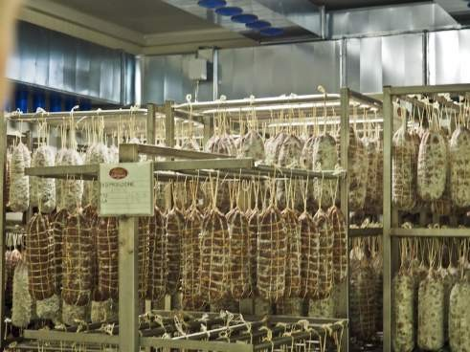
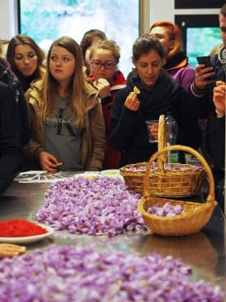
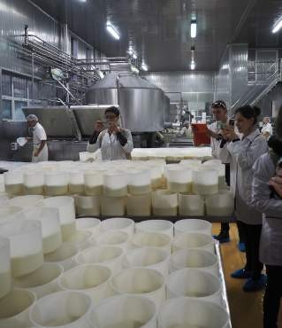
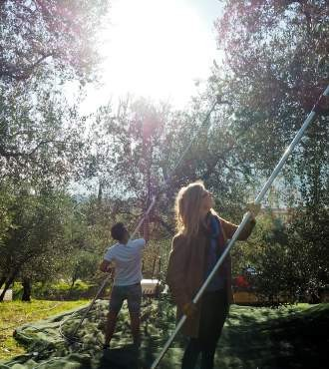
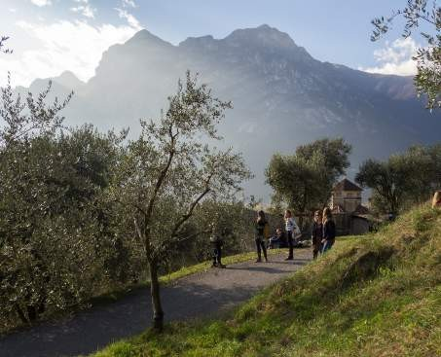
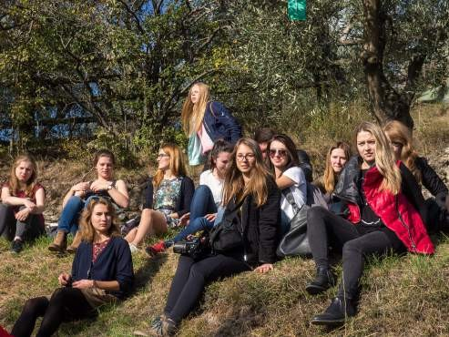

WŁOCHY- RIVA del GARDA

Slide 10



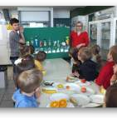

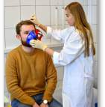
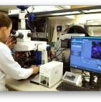
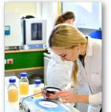
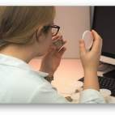
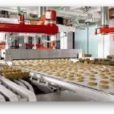
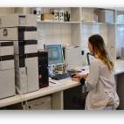
ŻCziOŻ
Perspektywy zawodowe
Instytucje zajmujące się żywieniem człowieka
Inspekcje urzędowej kontroli żywności
Poradnie żywieniowe/ edukacja żywieniowa
Zarządzanie jakością i bezpieczeństwem żywności
Placówki naukowo- badawcze
Laboratoria zajmujące się oceną żywności
Produkcja
i przetwórstwo żywności
Organizacje zajmujące się ochroną konsumentów

Slide 11




ŻCziOŻ
Dietetyka
GiH
Kierunek
Dietetyka

Slide 12





ŻCziOŻ
Dietetyka
GiH
Dietetyka
przygotowuje do prowadzenia dietoprofilaktyki i dietoterapii

Slide 13

ŻCziOŻ
Dietetyka
GiH
1 miejsce (100/100 pkt)
wśród kierunków dietetyka

Slide 14






ŻCziOŻ
Dietetyka
GiH
Formy studiów
STUDIA I-stopnia (licencjackie)
Studia stacjonarne → 3-letnie (90 miejsc)
Studia niestacjonarne (zaoczne) → 3,5-letnie (60 miejsc)
Egzamin maturalny - jeden z dwóch: biologia chemia
STUDIA II-stopnia (magisterskie)
Studia stacjonarne → 2-letnie (60 miejsc)

Slide 15



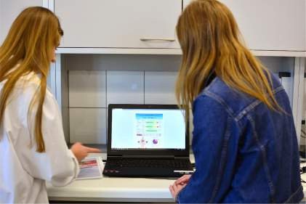
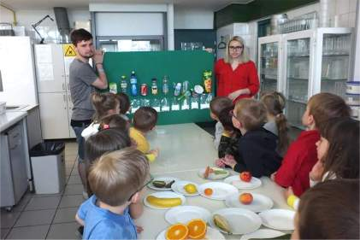
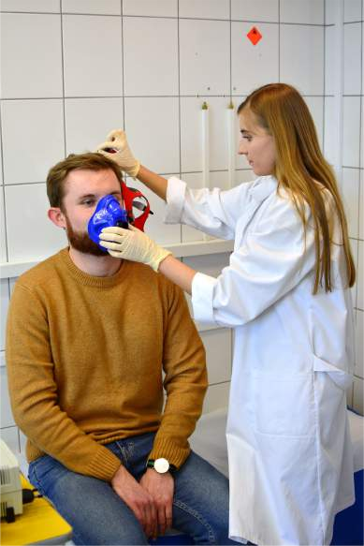


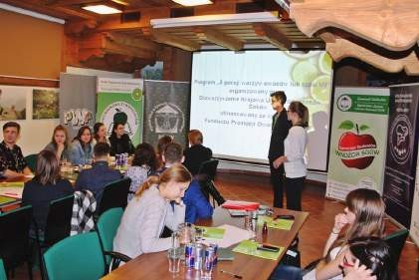
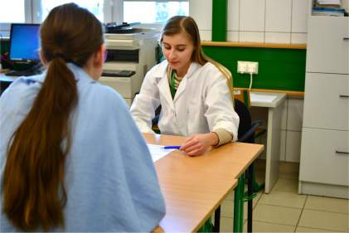
Zajęcia dydaktyczne na kierunku Dietetyka

Slide 16





ŻCziOŻ
Dietetyka
GiH
Praktyki
Szpitale dla dzieci
Szpitale dla osób dorosłych
Poradnie dietetyczne
Poradnie gastroenterologiczne
Poradnie chorób metabolicznych
PORADNIA DIETETYCZNA
S G G W
S T O Ł Ó W K I

Slide 17

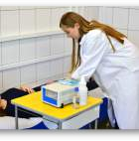
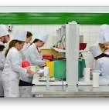

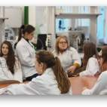

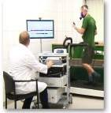
Dietetyka
Perspektywy zawodowe
Zakłady opieki zdrowotnej
Catering dietetyczny
Poradnie dietetyczne
Szkolnictwo
Placówki naukowo- badawcze
Placówki sportowe

Slide 18


ŻCziOŻ
Dietetyka
GiH
Kierunek
Gastronomia i Hotelarstwo

Slide 19
ŻCziOŻ
Dietetyka
GiH
Gastronomia i Hotelarstwo
Kierunek opracowany we współpracy
ze specjalistami sektora usług gastronomicznych i hotelarskich

Slide 20

ŻCziOŻ
Dietetyka
GiH
Kierunek Gastronomia i Hotelarstwo został nagrodzony certyfikatem "Studia z Przyszłością"
Wyróżnienie dla kierunków
i specjalności realizowanych według nowoczesnych i innowacyjnych programów kształcenia, dobrze odpowiadających na potrzeby rynku
pracy, zgodne z oczekiwaniami otoczenia społeczno-gospodarczego

Slide 21

ŻCziOŻ
Dietetyka
GiH
Formy studiów
STUDIA I-stopnia (inżynierskie)
Studia stacjonarne → 3,5-letnie (75 miejsc)
Studia niestacjonarne (zaoczne) → 4-letnie (45 miejsc)
Egzamin maturalny - jeden z trzech: biologia chemia matematyka
STUDIA II-stopnia (magisterskie)
kierunek: Żywienie Człowieka i Ocena Żywności

Slide 22



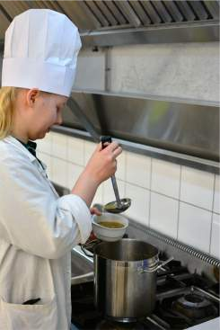
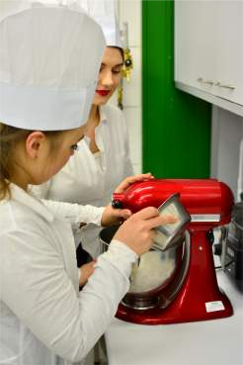
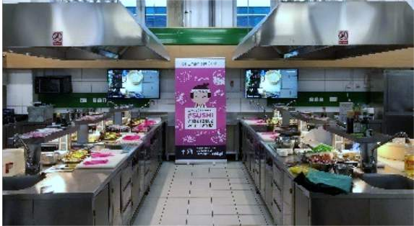


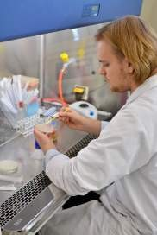
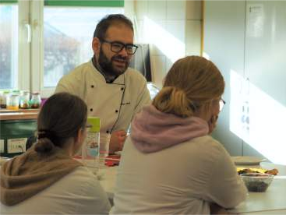

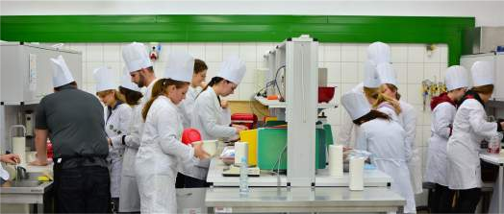
Zajęcia dydaktyczne na kierunku GIH

Slide 23


Slide 24








ŻCziOŻ
Dietetyka
GiH
Praktyki
Praktyki zawodowe – w restauracjach, hotelach, pensjonatach
Mogą być realizowane jako zagraniczne – praktyki studenckie w ramach współpracy z Uczelniami europejskimi oraz z USA

Slide 25
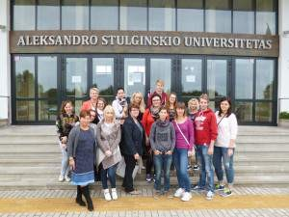
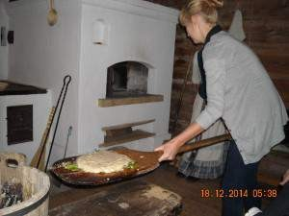
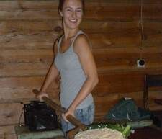
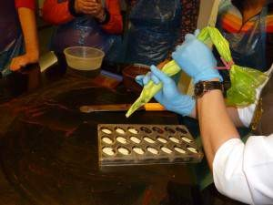
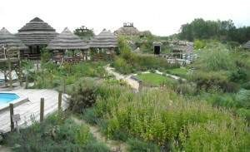
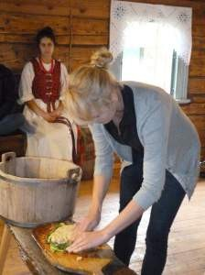
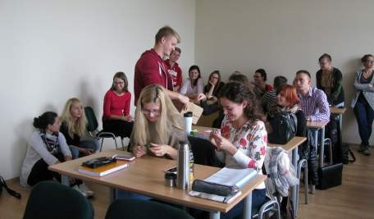
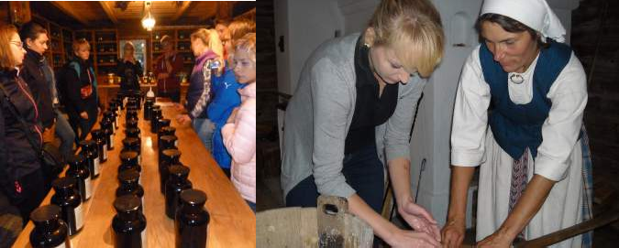
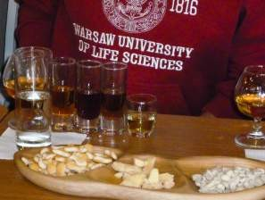
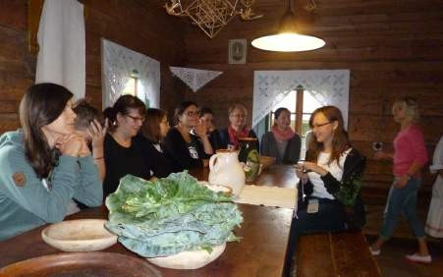
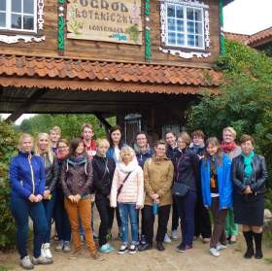
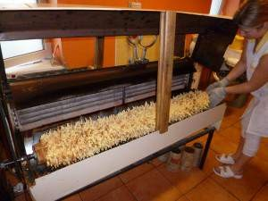
PRAKTYKI: LITWA – Kowno, Wilno

Slide 26
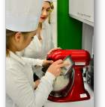
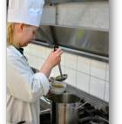


GiH
Perspektywy zawodowe
Zakłady gastronomiczne (restauracje, bary)
Catering
Zakłady żywienia zbiorowego
Prowadzenie własnej działalności gospodarczej
Zakłady produkcji żywności
Obiekty hotelarskie

Slide 27




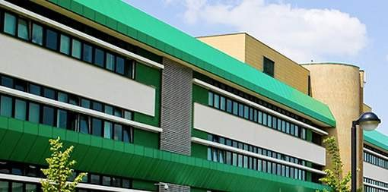


Wydział w liczbach
112 pracowników
14 profesorów
30 doktorów habilitowanych
6 Katedr w Instytucie Nauk o Żywieniu Człowieka
ponad 1200 studentów

Slide 28




Inne jednostki na Wydziale
Poradnia Dietetyczna
Laboratorium Oceny Żywności i Diagnostyki Zdrowotnej
Biblioteka Wydziału
Centrum Kompetencji Rolnictwa Ekologicznego
Prognostyczna Baza Danych
Pracownia Badania Metabolizmu Człowieka

Slide 29




W pracy i nauce pomaga nam dobrze wyposażona biblioteka oraz
sieć WiFi Eduroam

Slide 30








Zajęcia prowadzone są w nowoczesnych aulach, w laboratoriach i salach dydaktycznych

Slide 31






w sprzyjającym nauce zielonym otoczeniu

Slide 32










posiadamy specjalistyczne pracownie

Slide 33










posiadamy specjalistyczne pracownie

Slide 34


















gdzie prowadzimy badania naukowe na nowoczesnej aparaturze

Slide 35




posiadamy też imponujące zaplecze technologiczne

Slide 36






Aktywność Studentów
ciekawe projekty
integracja
rozwój osobisty

Slide 37







Aktywność Studentów
interesujące badania technologiczne i żywieniowe
liczne sukcesy na przeglądach Kół Naukowych i konferencjach
intensywna współpraca z przemysłem spożywczym

Slide 38







Aktywność Studentów
propagowanie zdrowego stylu życia, w tym prawidłowego sposobu odżywiania
edukacja żywieniowa
badania żywieniowe

Slide 39






Aktywność Studentów
zrzeszające studentów zainteresowanych
poszerzaniem
wiedzy branży
i doświadczenia gastronomicznej
w zakresie
i hotelarskiej
odnoszą liczne sukcesy na przeglądach Kół Naukowych i konferencjach

Slide 40







Aktywność Studentów
badania z zakresu przedsiębiorczości i działalności gospodarczej w sektorze żywności i usług żywieniowych
aktywność publikacyjna

Slide 41


Zapraszamy na studia!

